Slide 1
Un profil de Joey
M. Field Hazelwood Elementary

Slide 2
Bonjour! Je m’appelle Joey! J’ai 32 ans.

Slide 3
Ma nourriture préférée est la pizza.

Slide 4
J’aime le café.

Slide 5
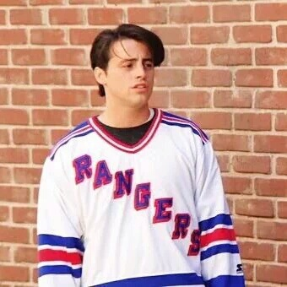
J’aime le basketball et le hockey.

Slide 6
Je n’aime pas les anniversaires!

Slide 7
Je n’aime pas la lecture.

Slide 8
J’aime mes amis!

